Slide 1

Progetto finale
Sofia Campo
Aprile 2023

Slide 2
Presentazione del problema e obiettivi
Dataset: Water potability
Disporre di un sistema che accerti la potabilità dell’acqua è essenziale per la salute pubblica.
Una migliore gestione dei sistemi di sanificazione e di analisi di potabilità potrebbe migliorare di gran lunga le condizioni sanitarie di molti paesi, principalmente di quelli in via di sviluppo
L’obiettivo di questo lavoro è quello di creare un modello predittivo per la potabilità dell’acqua, che massimizzi la precisione della classificazione dell’acqua potabile in quanto classificare erroneamente l'acqua come potabile quando in realtà non lo è può rappresentare un rischio per la salute pubblica.
Il dataset contiene diverse variabili che descrivono le caratteristiche chimiche dell’acqua.
L’affidabilità dei dati dipende da diversi fattori, come la fonte da cui sono stati presi, la modalità di raccolta e la presenza di eventuali errori o mancanze. Non è possibile garantire l’accuratezza di questi dati in quanto non sono noti i dettagli della modalità di raccolta ed inoltre durante l’analisi sono emerse alcune problematiche che ne potrebbero compromettere l’affidabilità.
Notes:
non è possibile garantire l'accuratezza dei dati in quanto non sono noti i dettagli della modalità di raccolta

Slide 3
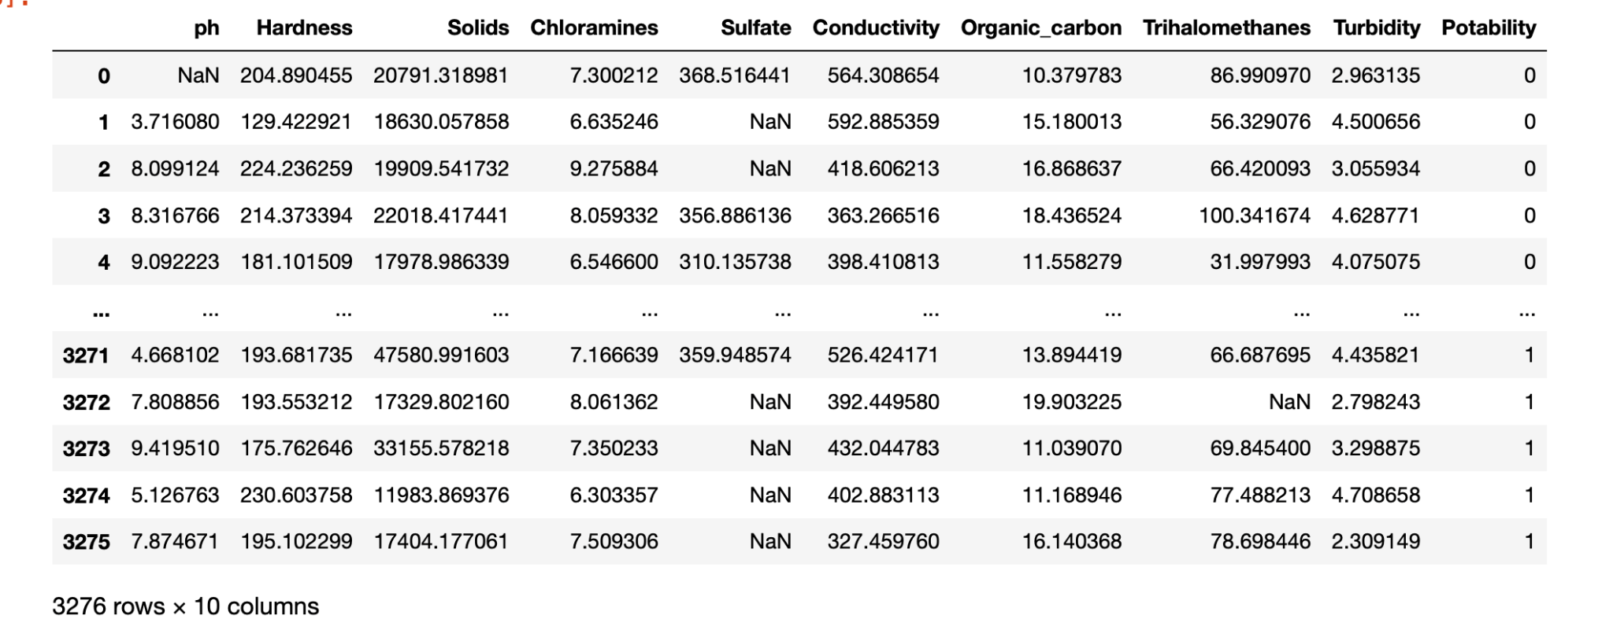
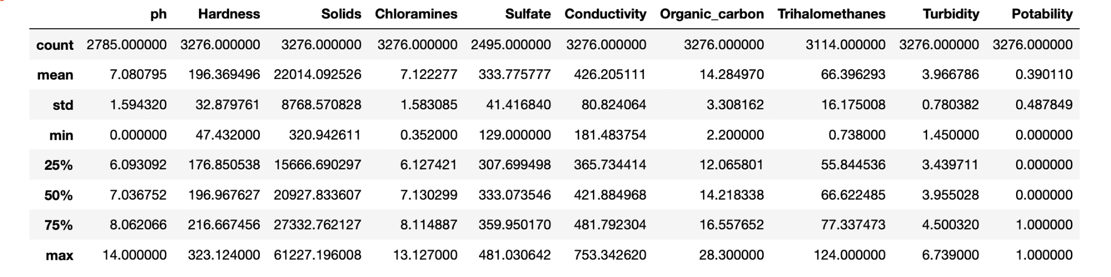
Il dataset
10 features
3276 instances
Target: Potability

Slide 4
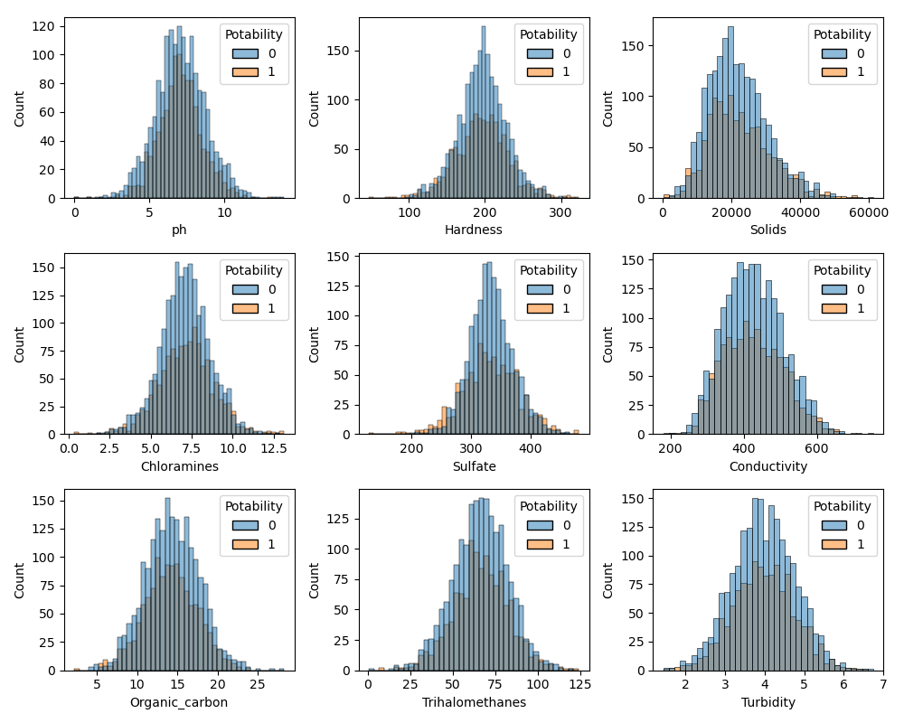
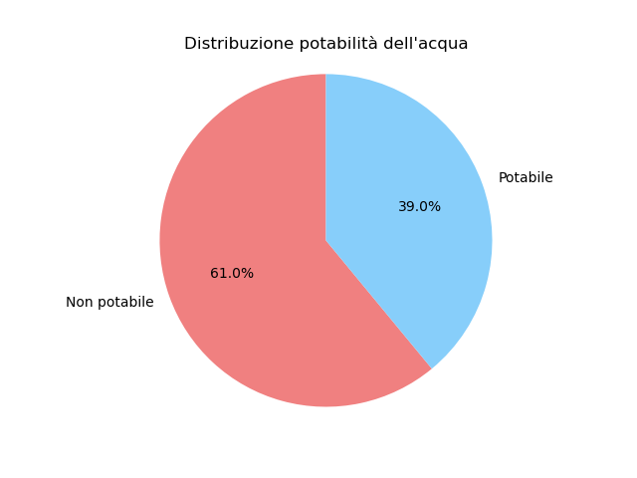
Exploratory data analysis
Studio della variabile target (Potability)
Studio della distribuzione delle features di cui è composto il dataset e della loro correlazione
Trattamento dei valori nulli e degli outliers

Slide 5
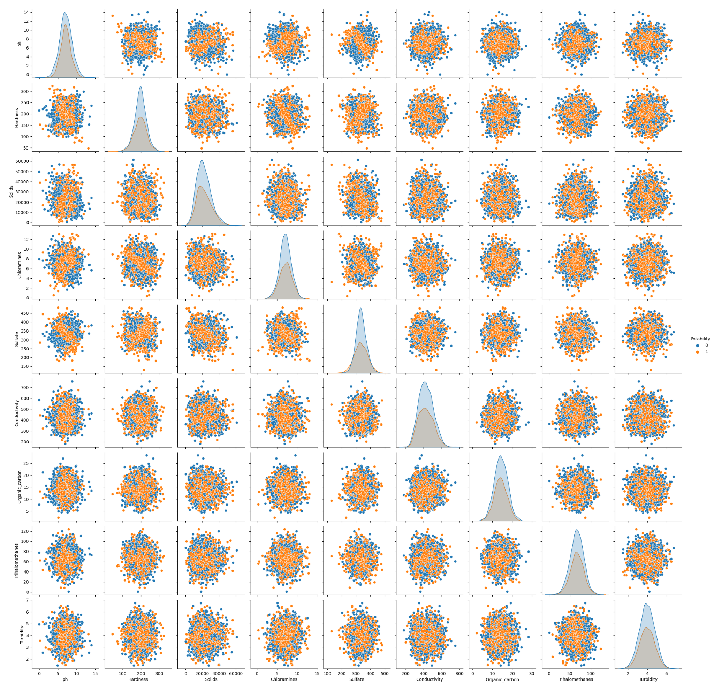
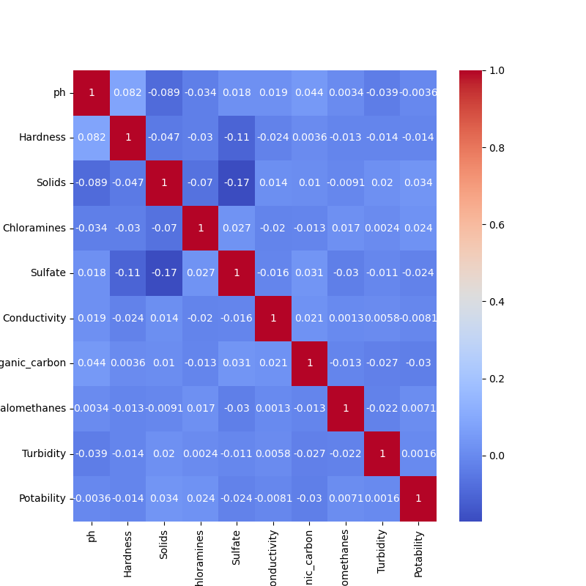

Slide 6
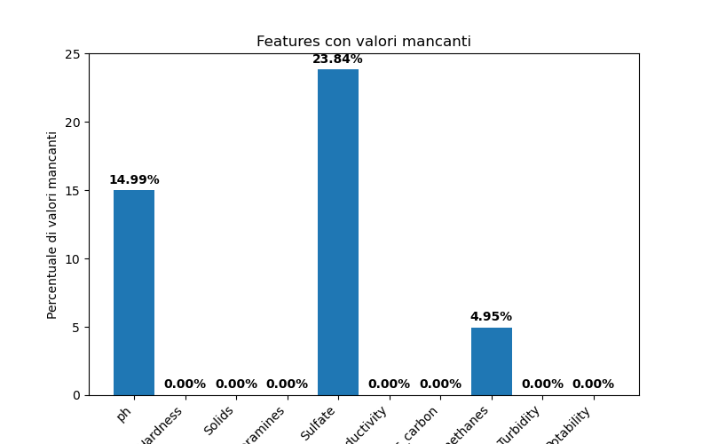
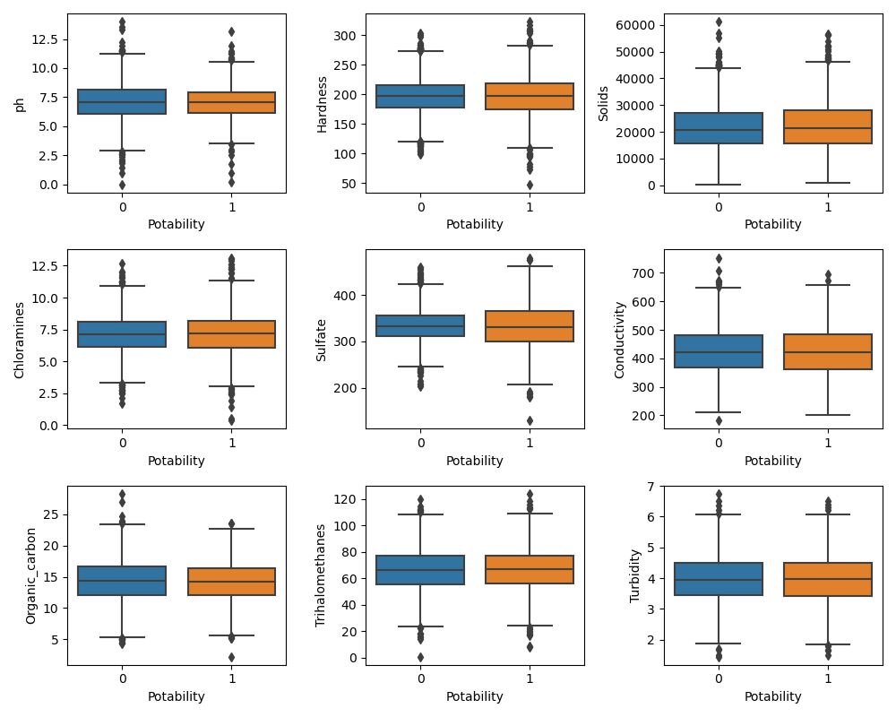
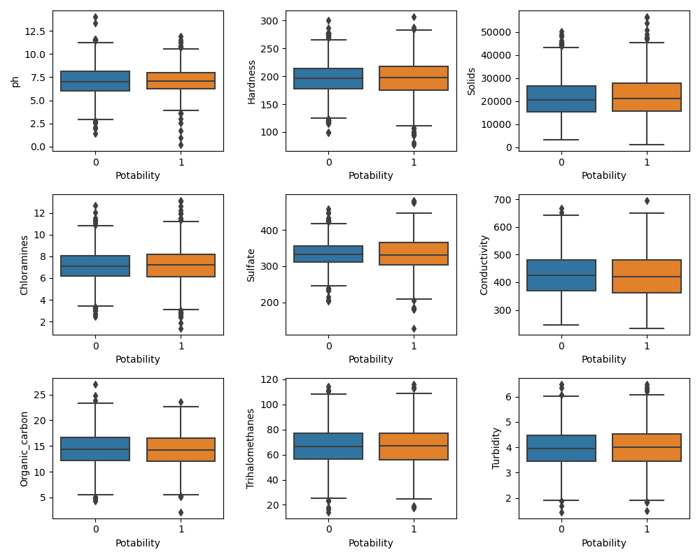
Trattamento dei valori Nan e degli outliers
Knn imputer
LOF algorithm

Slide 7
La variabile target è abbastanza bilanciata
Le features seguono una distribuzione normale
Le features sono poco correlate tra loro
39% nan
Knn imputer per la sostituzione dei valori nan
LOF riconosce outliers ma elimina il 55% dei dati
Implementazione del modello
Pipeline
Grid-search
Cross-validation

Slide 8
Pipeline:
Imputer: Knn imputer
Scaler: Standardscaler
Models
Grid-search CV
Model: Logistic Regression
C
penalty
Model: Random Forest
n_estimators
max_depth
criterion
Model: XGBoost
n_estimators
max_depth
learning_rate
Random Forest Classifier
max_depth=7, n_estimators=300,
criterion: gini
Grid-search results:

Slide 9
GridSearch - CV
Accuracy | 0.63 ± 0.02
Precision | 0.64 ± 0.12
Recall | 0.14 ± 0.03
F1-score | 0.23 ± 0.04
RandomForest
Accuracy | 0.72
Precision | 0.98
Recall | 0.24
F1-score | 0.39
 | Precision | Recall | F1-score
Non potabile | 0.69 | 1 | 0.82
Potabile | 0.98 | 0.25 | 0.39
Il modello è in grado di identificare correttamente la maggior parte delle osservazioni negative (potabili) ma difficoltà nell’ identificare correttamente le osservazioni positive (non potabili)
Buoni risultati ma non ancora utilizzabile, necessari miglioramenti per maggiore affidabilità e precisione

Slide 10
Conclusioni
Il dataset è stato analizzato e pre-processato, analizzando la distribuzione delle features, della variabile target, trattati missing values e outliers
Il modello addestrato è il Random Forest, con un’accuratezza del 73%, precisione e recall rispettivamente del 98% e del 27%
il modello ha una buona stabilità, con una deviazione standard relativamente bassa per tutte le metriche
Grid Search e la selezione dei migliori parametri per il modello ha mostrato come la scelta di parametri ottimali influenzi le prestazioni del modello
Dalle analisi della confusion matrix, e delle altre metriche, si evince che il modello non è ancora utilizzabile
Buona capacità di identificare l'acqua potabile, difficoltà a rilevare correttamente l'acqua non potabile. Possibile rischio per la salute pubblica, i falsi posotivi potrebbero portare a sprechi di risorse per la gestione dell'acqua
I risultati suggeriscono che il modello non è ancora sufficientemente performante per una applicazione in un contesto produttivo, è dunque necessario lavorare ulteriormente sulla scelta delle feature e/o sull'ottimizzazione degli iperparametri per migliorarne le prestazioni

Slide 11
Sviluppi futuri
L'utilizzo di modelli predittivi per la valutazione della qualità dell'acqua potabile potrebbe portare a un miglioramento della sicurezza e della salute pubblica, prevenendo il rischio di contaminazione dell'acqua potabile e riducendo i costi associati alla gestione dei casi di malattie legate all'acqua
Le possibili applicazioni potrebbero essere:
Nella distribuzione di acqua potabile, per verificare la qualità dell'acqua potabile nelle diverse aree geografiche. In questo modo, sarebbe possibile identificare le aree che richiedono interventi di miglioramento della qualità dell'acqua
Nell'ambito della sanità, per prevenire la diffusione di malattie legate all'acqua potabile contaminata. Ad esempio, potrebbe essere integrato in un sistema di monitoraggio della qualità dell'acqua potabile che invia avvisi alle autorità competenti in caso di segnalazione di livelli di contaminazione superiori alla soglia di allarme
Un fattore da non sottovalutare nel conteggio costi-benefici, è quello della valutazione dei rischi come la possibilità di errori nella classificazione dell'acqua potabile

